Slide 1




Khởi động

Slide 2

Bài 11: Sự tích
cây thì là
Tiết 1 + 2
Notes:
Bài giảng thiết kế bởi: Hương Thảo - tranthao121004@gmail.com

Slide 3
YÊU CẦU CẦN ĐẠT
Đọc đúng các tiếng dễ đọc sai, lẫn do ảnh hưởng cách phát âm địa phương.
Đọc đúng lời kể chuyện và lời nói trực tiếp nhân vật với ngữ điệu phù hợp.
Nhận biết các sự việc của câu chuyện trong tranh minh họa.
Hiểu và nắm được nội dung chính của bài.

Slide 4



Tiết 1: Đọc

Slide 5
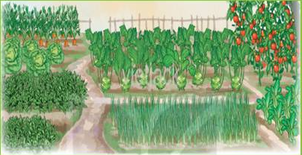
Nói tên một số cây rau mà em biết.

Slide 6
Đọc mẫu
SỰ TÍCH CÂY THÌ LÀ
Ngày xưa, cây cối trên trái đất chưa có tên gọi. Trời bèn gọi chúng lên để đặt tên. Cây cối mừng rỡ kéo nhau lên trời. Trời chỉ tay vào từng cây và đặt tên:
- Chú thì ta đặt tên cho là cây dừa.
- Chú thì ta đặt tên cho là cây cau.
- Chú thì ta đặt tên cho là cây mít…
Trời đặt tên mãi mà vẫn chưa hết. Về sau, trời chỉ nói vắt tắt:
- Chú thì là cây cải.
- Chú thì là cây ớt.
- Chú thì là cây tỏi...
Khi các loài cây đều đã có tên, bỗng một cái cây dáng mảnh khảnh, lá nhỏ xíu đến xin đặt tên.
- Chú bé tí xíu, chú có ích gì để ta đặt tên nào? – Trời hỏi.
Cây nhỏ liền thưa:
- Thưa trời, khi nấu canh riêu cá hoặc làm chả cá, chả mực mà không có con thì mất cả ngon ạ.
Trời liền bảo:
- Ừ để ta nghĩ cho một cái tên. Tên chú thì…. là…..thì…. là…
Trời còn đang suy nghĩ, cây nhỏ đã chạy đi xa rồi. Nó mừng rỡ khoe với bạn bè:
- Trời đặt tên cho tôi là cây “thì là” đấy!
(Sự tích cây thì là – Trịnh Mạnh kể)
Notes:
Bài giảng thiết kế bởi: Hương Thảo - tranthao121004@gmail.com

Slide 7

SỰ TÍCH CÂY THÌ LÀ
Đọc nối tiếp đoạn
Ngày xưa, cây cối trên trái đất chưa có tên gọi. Trời bèn gọi chúng lên để đặt tên. Cây cối mừng rỡ kéo nhau lên trời. Trời chỉ tay vào từng cây và đặt tên:
- Chú thì ta đặt tên cho là cây dừa.
- Chú thì ta đặt tên cho là cây cau.
- Chú thì ta đặt tên cho là cây mít…
Trời đặt tên mãi mà vẫn chưa hết. Về sau, trời chỉ nói vắt tắt:
- Chú thì là cây cải.
- Chú thì là cây ớt.
- Chú thì là cây tỏi...
Khi các loài cây đều đã có tên, bỗng một cái cây dáng mảnh khảnh, lá nhỏ xíu đến xin đặt tên.
- Chú bé tí xíu, chú có ích gì để ta đặt tên nào? – Trời hỏi.
Cây nhỏ liền thưa:
- Thưa trời, khi nấu canh riêu cá hoặc làm chả cá, chả mực mà không có con thì mất cả ngon ạ.
Trời liền bảo:
- Ừ để ta nghĩ cho một cái tên. Tên chú thì…. là…..thì…. là…
Trời còn đang suy nghĩ, cây nhỏ đã chạy đi xa rồi. Nó mừng rỡ khoe với bạn bè:
- Trời đặt tên cho tôi là cây “thì là” đấy!
(Sự tích cây thì là – Trịnh Mạnh kể)
1
Bài đọc chia làm mấy đoạn?
2
Notes:
Bài giảng thiết kế bởi: Hương Thảo - tranthao121004@gmail.com

Slide 8


Luyện đọc từ khó
mừng rỡ
mảnh khảnh
Notes:
Bài giảng thiết kế bởi: Hương Thảo - tranthao121004@gmail.com

Slide 9



SỰ TÍCH CÂY THÌ LÀ
1
Ngày xưa, cây cối trên trái đất chưa có tên gọi. Trời bèn gọi chúng lên để đặt tên. Cây cối mừng rỡ kéo nhau lên trời. Trời chỉ tay vào từng cây và đặt tên:
- Chú thì ta đặt tên cho là cây dừa.
- Chú thì ta đặt tên cho là cây cau.
- Chú thì ta đặt tên cho là cây mít…
Trời đặt tên mãi mà vẫn chưa hết. Về sau, trời chỉ nói vắt tắt:
- Chú thì là cây cải.
- Chú thì là cây ớt.
- Chú thì là cây tỏi...

Slide 10

SỰ TÍCH CÂY THÌ LÀ
Khi các loài cây đều đã có tên, bỗng một cái cây dáng mảnh khảnh, lá nhỏ xíu đến xin đặt tên.
- Chú bé tí xíu, chú có ích gì để ta đặt tên nào? – Trời hỏi.
Cây nhỏ liền thưa:
- Thưa trời, khi nấu canh riêu cá hoặc làm chả cá, chả mực mà không có con thì mất cả ngon ạ.
Trời liền bảo:
- Ừ để ta nghĩ cho một cái tên. Tên chú thì…. là…..thì…. là…
Trời còn đang suy nghĩ, cây nhỏ đã chạy đi xa rồi. Nó mừng rỡ khoe với bạn bè:
- Trời đặt tên cho tôi là cây “thì là” đấy!
2
Đặt câu với từ “mảnh khảnh”
Mảnh khảnh:
cao gầy, nhỏ, trông có vẻ yếu ớt.
Khi các loài cây đều đã có tên, bỗng một cái cây dáng mảnh khảnh, lá nhỏ xíu đến xin đặt tên.

Slide 11
SỰ TÍCH CÂY THÌ LÀ
Đọc theo nhóm
Ngày xưa, cây cối trên trái đất chưa có tên gọi. Trời bèn gọi chúng lên để đặt tên. Cây cối mừng rỡ kéo nhau lên trời. Trời chỉ tay vào từng cây và đặt tên:
- Chú thì ta đặt tên cho là cây dừa.
- Chú thì ta đặt tên cho là cây cau.
- Chú thì ta đặt tên cho là cây mít…
Trời đặt tên mãi mà vẫn chưa hết. Về sau, trời chỉ nói vắt tắt:
- Chú thì là cây cải.
- Chú thì là cây ớt.
- Chú thì là cây tỏi...
Khi các loài cây đều đã có tên, bỗng một cái cây dáng mảnh khảnh, lá nhỏ xíu đến xin đặt tên.
- Chú bé tí xíu, chú có ích gì để ta đặt tên nào? – Trời hỏi.
Cây nhỏ liền thưa:
- Thưa trời, khi nấu canh riêu cá hoặc làm chả cá, chả mực mà không có con thì mất cả ngon ạ.
Trời liền bảo:
- Ừ để ta nghĩ cho một cái tên. Tên chú thì…. là…..thì…. là…
Trời còn đang suy nghĩ, cây nhỏ đã chạy đi xa rồi. Nó mừng rỡ khoe với bạn bè:
- Trời đặt tên cho tôi là cây “thì là” đấy!
(Sự tích cây thì là – Trịnh Mạnh kể)
1
2
Notes:
Bài giảng thiết kế bởi: Hương Thảo - tranthao121004@gmail.com

Slide 12
Đọc toàn bài
SỰ TÍCH CÂY THÌ LÀ
Ngày xưa, cây cối trên trái đất chưa có tên gọi. Trời bèn gọi chúng lên để đặt tên. Cây cối mừng rỡ kéo nhau lên trời. Trời chỉ tay vào từng cây và đặt tên:
- Chú thì ta đặt tên cho là cây dừa.
- Chú thì ta đặt tên cho là cây cau.
- Chú thì ta đặt tên cho là cây mít…
Trời đặt tên mãi mà vẫn chưa hết. Về sau, trời chỉ nói vắt tắt:
- Chú thì là cây cải.
- Chú thì là cây ớt.
- Chú thì là cây tỏi...
Khi các loài cây đều đã có tên, bỗng một cái cây dáng mảnh khảnh, lá nhỏ xíu đến xin đặt tên.
- Chú bé tí xíu, chú có ích gì để ta đặt tên nào? – Trời hỏi.
Cây nhỏ liền thưa:
- Thưa trời, khi nấu canh riêu cá hoặc làm chả cá, chả mực mà không có con thì mất cả ngon ạ.
Trời liền bảo:
- Ừ để ta nghĩ cho một cái tên. Tên chú thì…. là…..thì…. là…
Trời còn đang suy nghĩ, cây nhỏ đã chạy đi xa rồi. Nó mừng rỡ khoe với bạn bè:
- Trời đặt tên cho tôi là cây “thì là” đấy!
(Sự tích cây thì là – Trịnh Mạnh kể)
Notes:
Bài giảng thiết kế bởi: Hương Thảo - tranthao121004@gmail.com

Slide 13

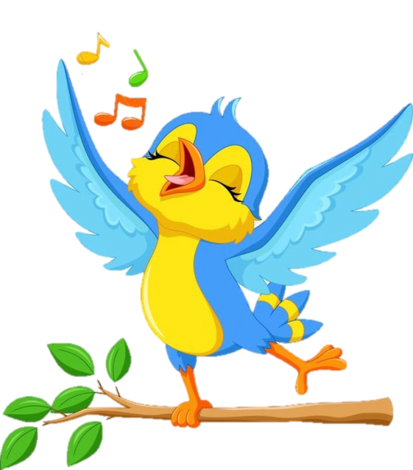
Tiết 2

Slide 14


Trả lời câu hỏi

Slide 15
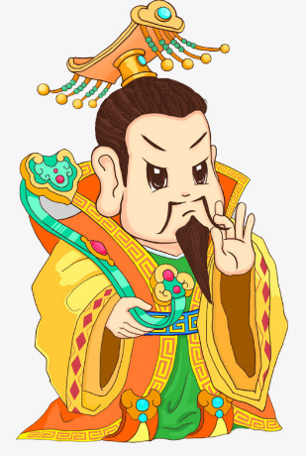
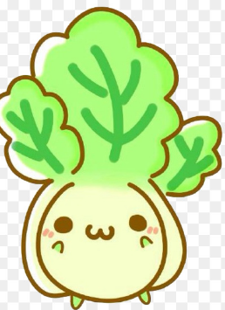
1. Đóng vai trời và cây cối, diễn lại cảnh trời đặt tên cho các loại cây:
Chú ta thì đặt tên cho là cây dừa.
Con cảm ơn ạ!
Trời:
Cây cải:

Slide 16
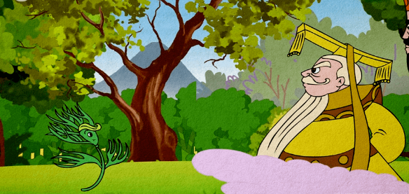
2. Để được trời đặt tên, cái cây dáng mảnh khảnh, lá nhỏ xíu đã giới thiệu về mình như thế nào?
Thưa trời, khi nấu canh riêu cá hoặc làm chả cá, chả mực mà không có con thì mất cả ngon ạ.

Slide 17
3. Vì sao cây này có tên là “thì là”?
Vì hấp tấp, vội vàng nên cây nhỏ đã nhầm lời lẩm nhẩm của trời là lời trời đặt tên cho cây

Slide 18

4. Theo em, bạn bè của cây nhỏ sẽ nói gì khi nó khoe tên mình là cây “thì là”?

Slide 19
Bài đọc Sự tích cây thì là cho em biết điều gì ?
Bài đọc cho em biết cách giải thích rất hay về tên cây thì là.

Slide 20
LUYỆN ĐỌC LẠI

Slide 21
Đọc phân vai
SỰ TÍCH CÂY THÌ LÀ
Ngày xưa, cây cối trên trái đất chưa có tên gọi. Trời bèn gọi chúng lên để đặt tên. Cây cối mừng rỡ kéo nhau lên trời. Trời chỉ tay vào từng cây và đặt tên:
- Chú thì ta đặt tên cho là cây dừa.
- Chú thì ta đặt tên cho là cây cau.
- Chú thì ta đặt tên cho là cây mít…
Trời đặt tên mãi mà vẫn chưa hết. Về sau, trời chỉ nói vắt tắt:
- Chú thì là cây cải.
- Chú thì là cây ớt.
- Chú thì là cây tỏi...
Khi các loài cây đều đã có tên, bỗng một cái cây dáng mảnh khảnh, lá nhỏ xíu đến xin đặt tên.
- Chú bé tí xíu, chú có ích gì để ta đặt tên nào? – Trời hỏi.
Cây nhỏ liền thưa:
- Thưa trời, khi nấu canh riêu cá hoặc làm chả cá, chả mực mà không có con thì mất cả ngon ạ.
Trời liền bảo:
- Ừ để ta nghĩ cho một cái tên. Tên chú thì…. là…..thì…. là…
Trời còn đang suy nghĩ, cây nhỏ đã chạy đi xa rồi. Nó mừng rỡ khoe với bạn bè:
- Trời đặt tên cho tôi là cây “thì là” đấy!
(Sự tích cây thì là – Trịnh Mạnh kể)
Notes:
Bài giảng thiết kế bởi: Hương Thảo - tranthao121004@gmail.com

Slide 22
Luyện tập theo văn bản đọc
Notes:
Bài giảng thiết kế bởi: Hương Thảo - tranthao121004@gmail.com

Slide 23
1. Đóng vai cây thì là, nói lời để nghị trời đặt tên.
Con rất có nhiều lợi ích như dùng để nấu canh cá, chả cá… Xin trời cho con một cái tên ạ!
Notes:
Bài giảng thiết kế bởi: Hương Thảo - tranthao121004@gmail.com

Slide 24
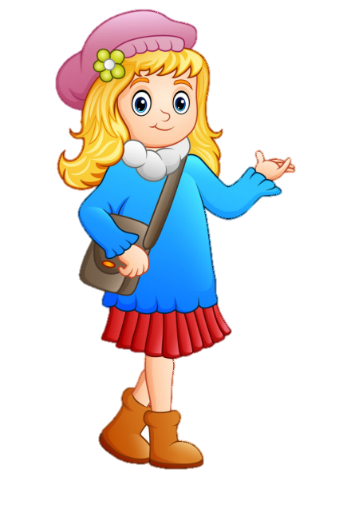

2. Cùng bạn nói và đáp lời đề nghị chơi một trò chơi.
Cậu có thể chơi nhảy dây cùng tớ không?
Được chứ, mình cùng chơi nào.
Notes:
Bài giảng thiết kế bởi: Hương Thảo - tranthao121004@gmail.com

Slide 25
Vận dụng, trải nghiệm:
Hôm nay, em đã học những nội dung gì?
Sau khi học xong bài hôm nay, em có cảm nhận hay ý kiến gì không?

Slide 26

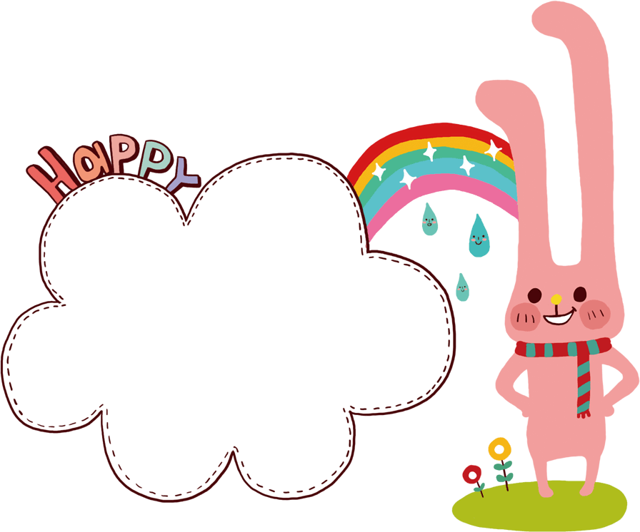

Định hướng học tập tiếp theo:
- Về nhà đọc và trả lời câu hỏi cho người thân nghe
- Chuẩn bị bài Nghe - kể: Sự tích cây thì là
Notes:
Bài giảng thiết kế bởi: Hương Thảo - tranthao121004@gmail.com
26

Slide 27











Chúc các con
Chăm ngoan, học giỏi

